Slide 1

毕业论文答辩
JavaWeb网上蛋糕商城系统的设计与实现
汇报人：欧阳小鹏
指导老师：麻灵

Slide 2
CONTENTS
1
研究背景
2
研究核心内容
3
系统开发与技术
4
系统成果展示
5
论文总结

Slide 3
PART 01
研究背景

Slide 4
行业背景和发展趋势
电子商务的快速发展
消费者购买习惯转变
近年来，电子商务年增长率持续上升，用户规模不断扩大，为蛋糕商城提供庞大的潜在市场。
随着生活节奏加快，消费者更倾向于线上订购，方便快捷的购物体验成为趋势。
工作完成情况
工作完成情况
请在此处输入文本内容可根据需要修改文字的小和数字请在此处输入请在此处请在此处输入
请在此处输入文本内容可根据需要修改文字的小和数字请在此处输入请在此处请在此处输入
个性化需求增长
移动支付的普及
顾客对蛋糕的选择更加多样化，个性化定制需求增长，推动商城系统的设计与创新。
随着移动支付技术的普及，交易更加便捷安全，为网上蛋糕商城系统提供了良好的支付环境。

Slide 5
PART 02
研究核心内容

Slide 6
系统功能模块的划分与设计
用户模块包含注册、登录、个人信息管理等功能，保障用户安全与个性化体验
用户模块
商品模块实现蛋糕分类、详情展示等，支持用户浏览和购买
商品模块
购物车模块包括购物项和购物数量，可以收集用户想买的商品
购物车模块
订单模块
订单模块涵盖订单生成、支付、发货、评价等流程
Notes:
https://www.ypppt.com/

Slide 7
PART 03
系统实现技术

Slide 8
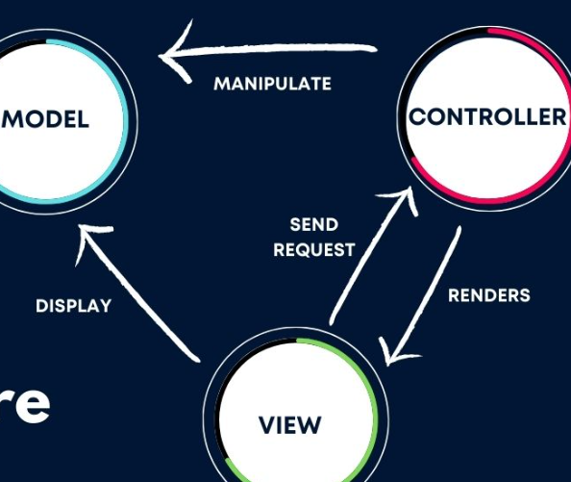
前端页面设计与交互实现
1.采用MVC框架
使用MVC简化JavaWeb开发，利用其模块化设计，实现高效的业务逻辑分离和清晰的代码组织。
2.整合MySQL数据库
选用MySQL作为后端数据库，确保数据稳定可靠，同时支持大量用户并发访问和数据存储。
3.运用AJAX技术
利用AJAX技术实现前后端异步交互，提高页面响应速度和用户体验。
4.融入 JavaScript脚本
以实体、事件为中心的客户端脚本，既可以提供高效的编程体验，又可以保证系统的安全。

Slide 9
后端业务逻辑的处理与实现
01
02
03
04
Servlet
MySQL
C3P0
Tomcat

Slide 10
PART 04
系统成果展示

Slide 11
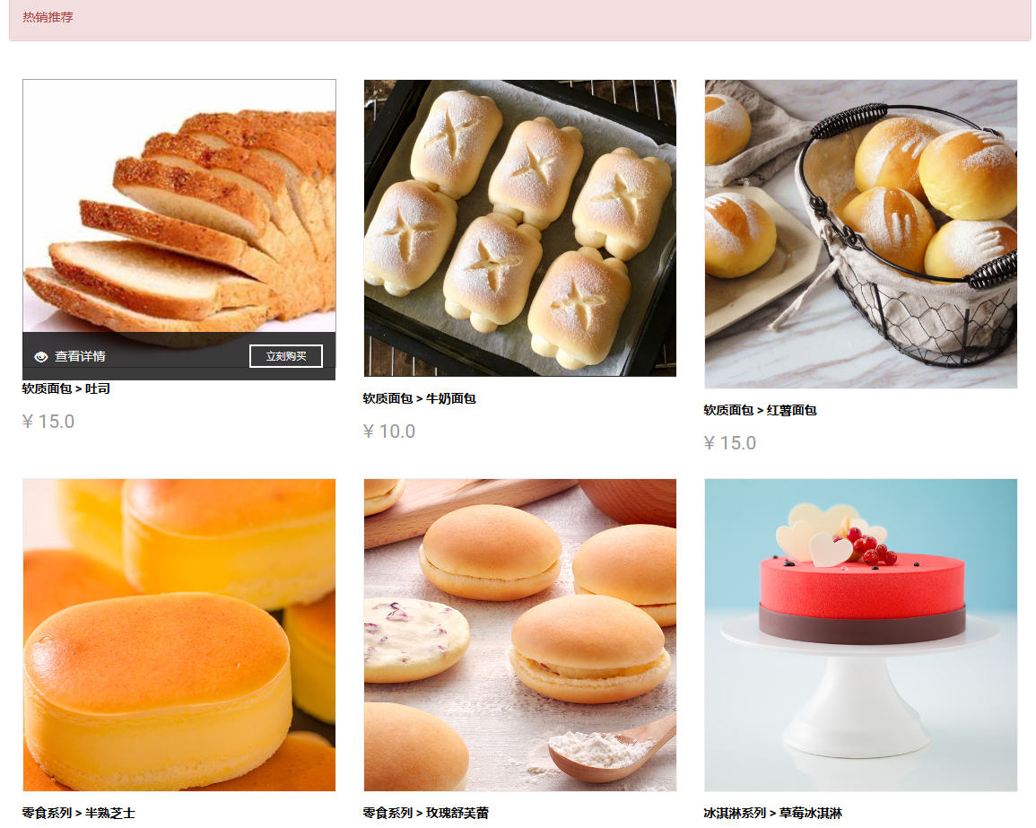
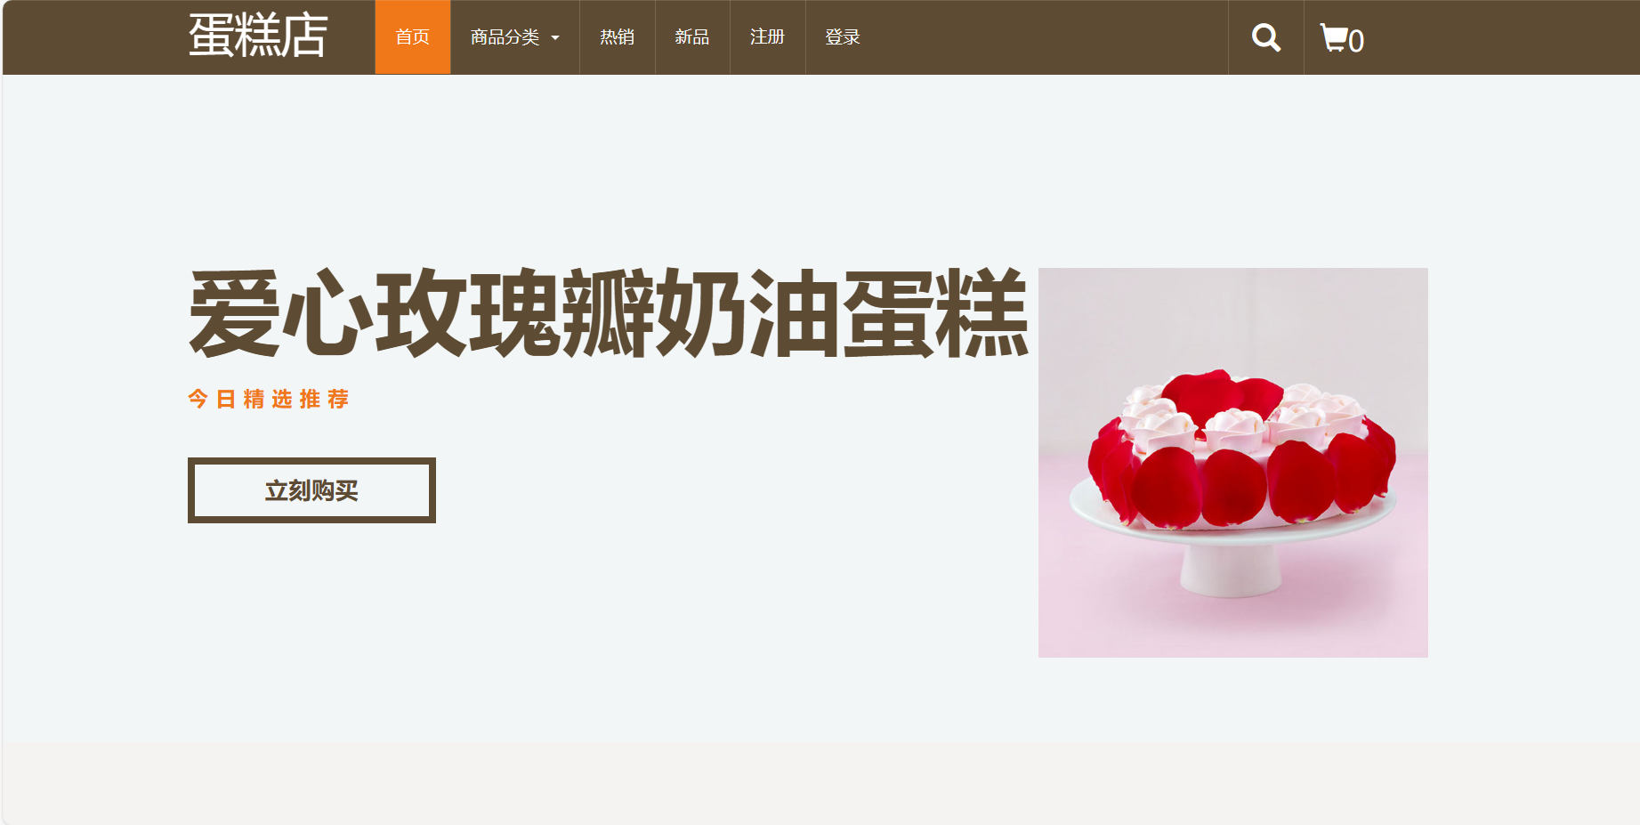
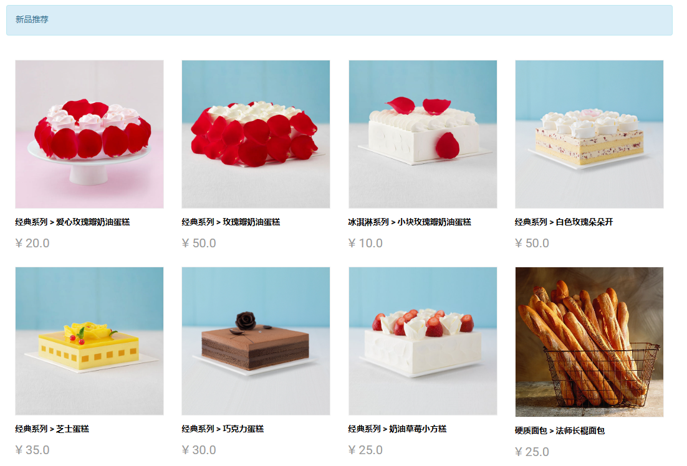
前台展示--首页部分

Slide 12
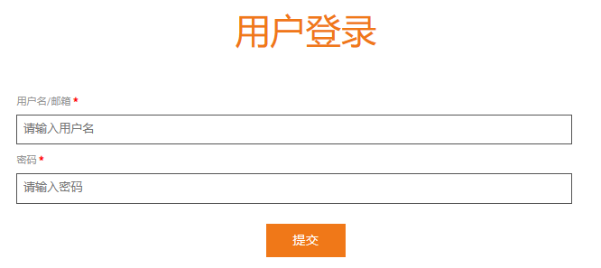
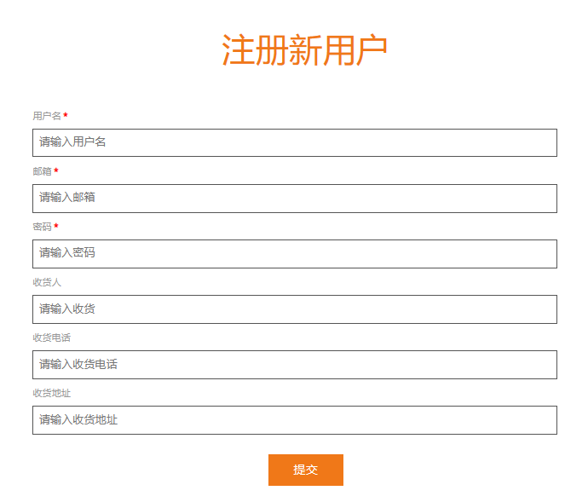
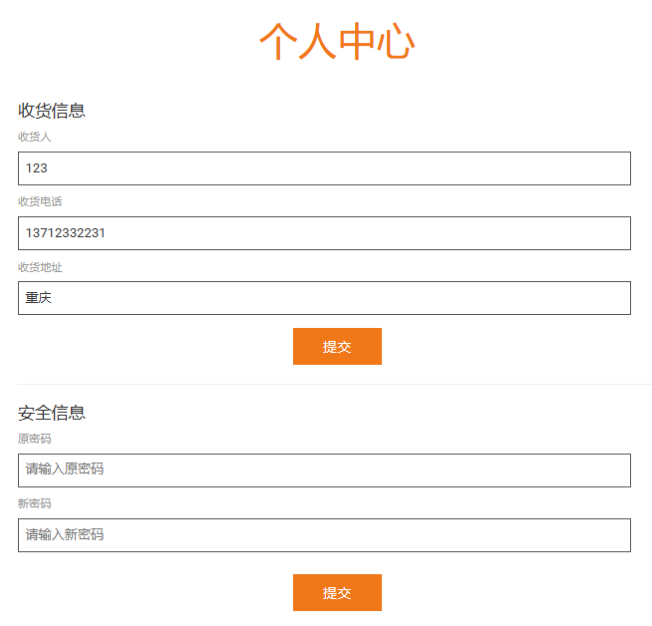
前台展示--用户模块

Slide 13
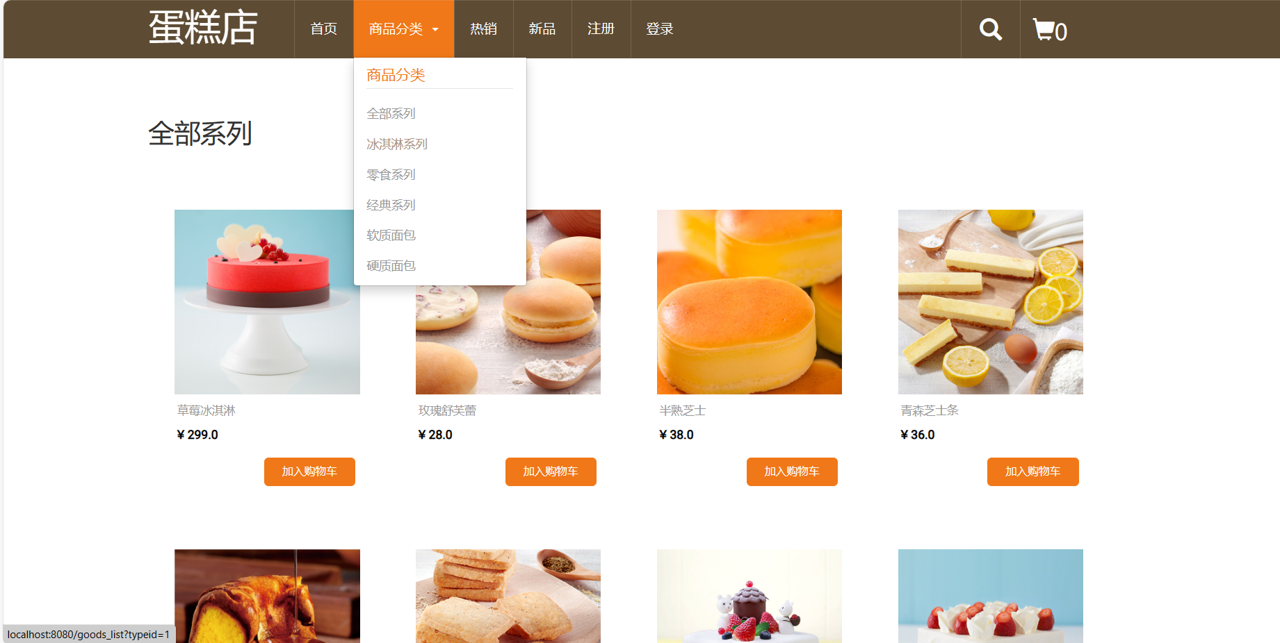
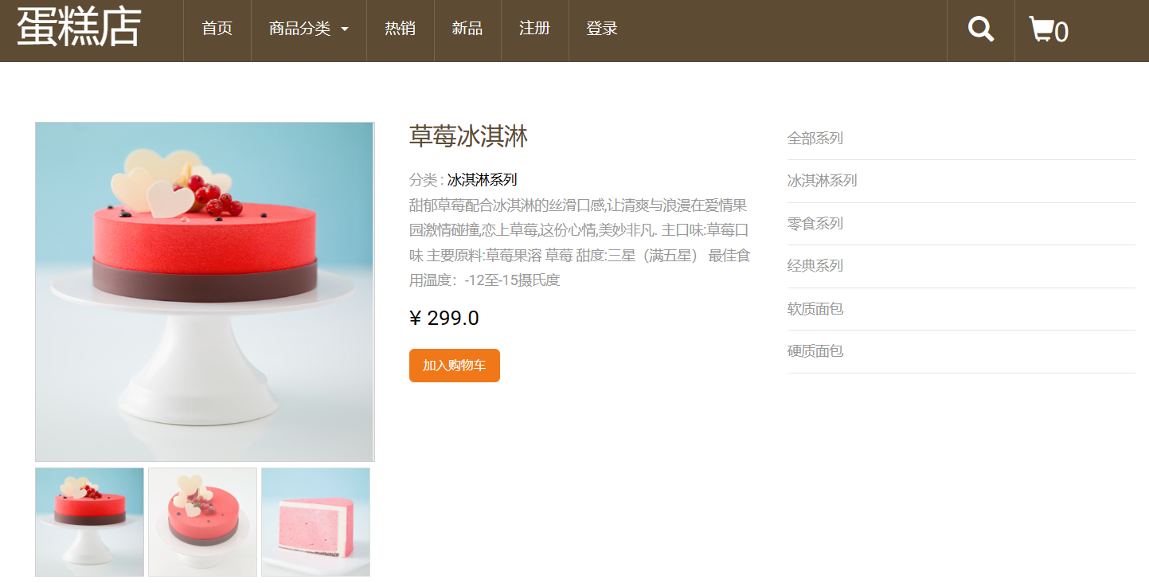
前台展示--蛋糕模块
蛋糕详情
蛋糕分类

Slide 14
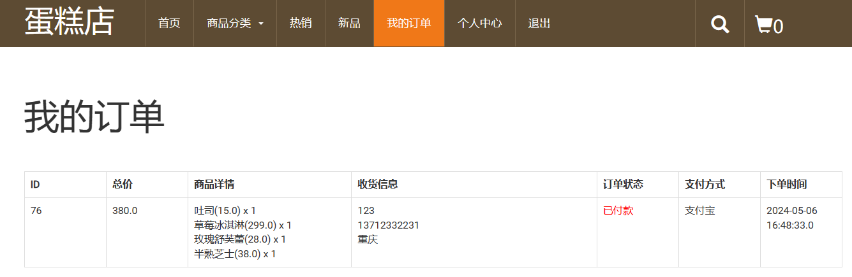
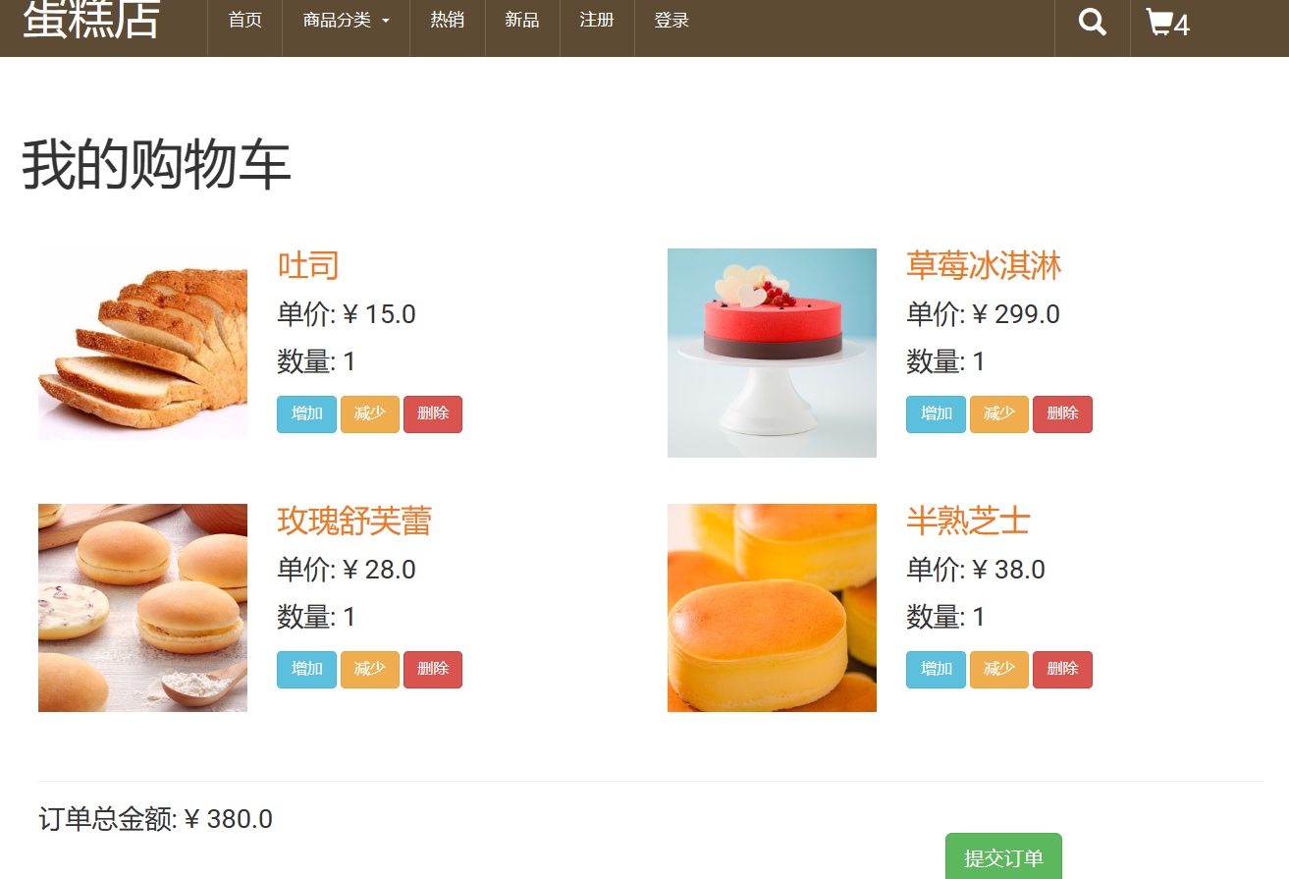
前台展示--购物车和订单模块
购物车页面
订单页面

Slide 15
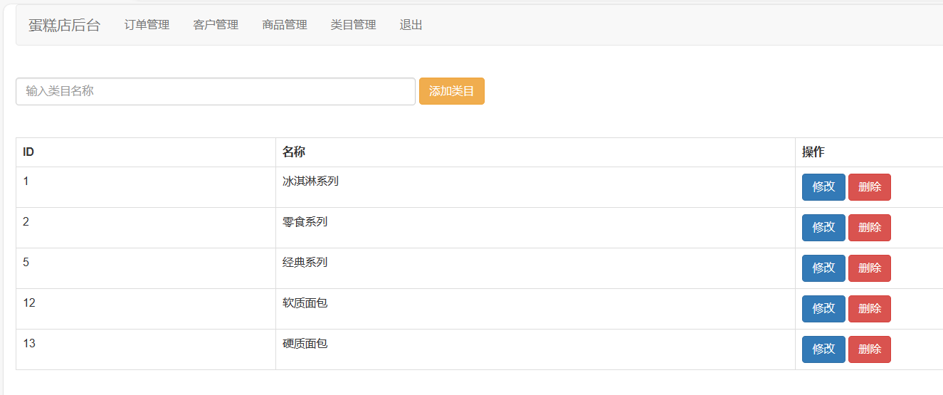
后台展示--商品分类管理与编辑

Slide 16
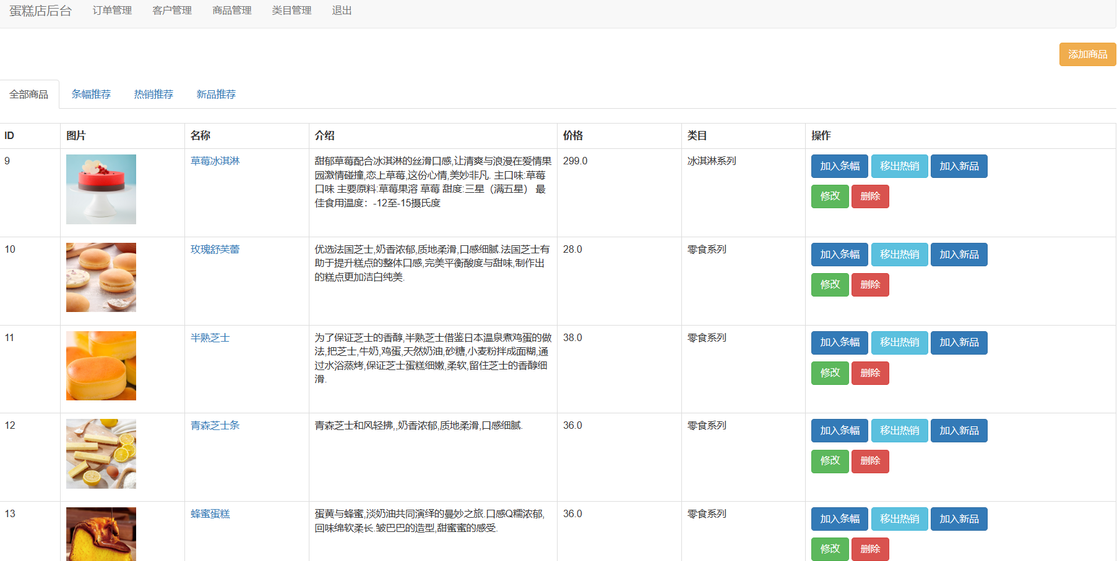
后台展示--商品管理与编辑

Slide 17
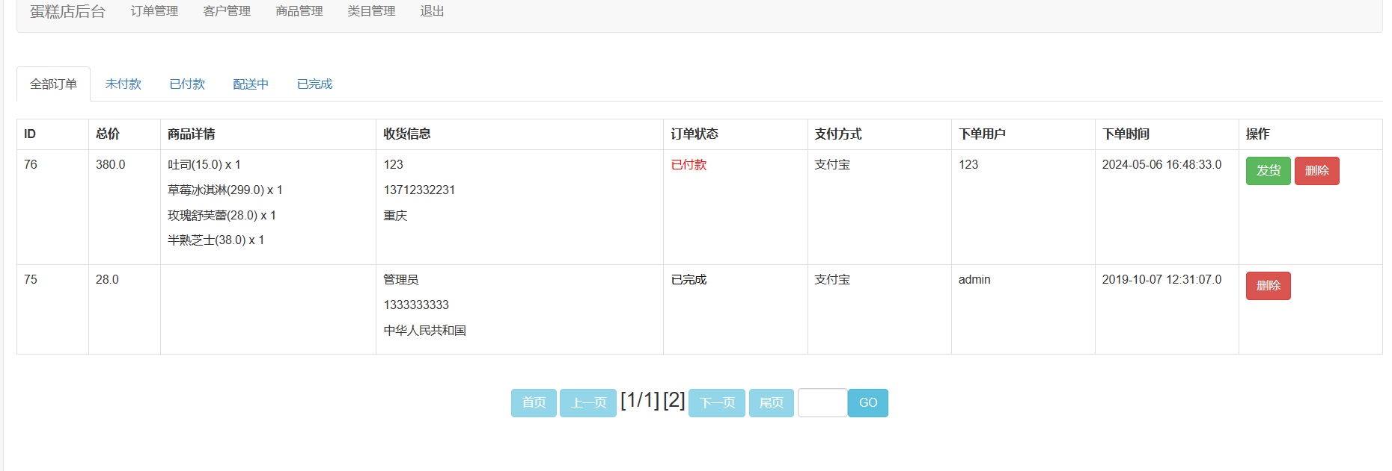
后台展示—订单管理与编辑

Slide 18
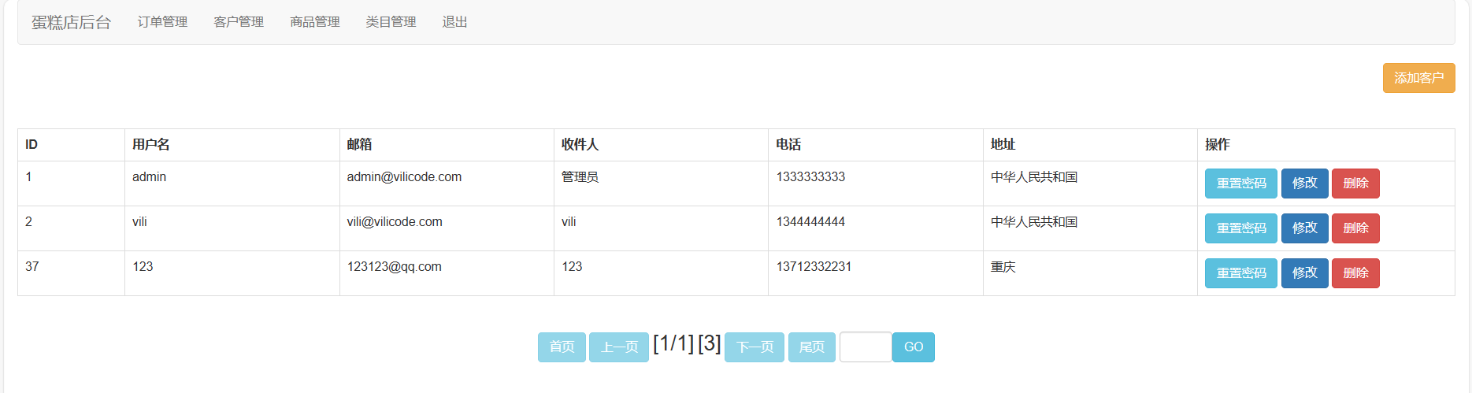
后台展示—客户管理与编辑

Slide 19
PART 05
论文总结

Slide 20

研究成果总结
1.系统架构设计合理
采用MVC设计模式，清晰分离控制层、
模型层和视图层，提高系统可维护性和扩展性。
2.用户交互友好
界面简洁明了，用户购物流程顺畅，
提高用户满意度。
3.数据库性能优化
使用索引、缓存等技术提升数据库查询效率，
减少系统响应时间，提升用户体验。

Slide 21
系统改进与展望
优化用户体验
增强数据分析功能
购物流程简化
数据分析工具
页面加载速度提升
用户行为数据
购物流程简化
数据分析工具
购物流程简化
数据分析工具

Slide 22
毕业论文答辩
谢谢！
汇报人：欧阳小鹏
指导老师：麻灵

